Slide 1
第二部分 集合论
3.1 集合论的基本概念
3.2 集合的运算
3.5 集合的笛卡儿乘积
第三章 集合
第四章 关系
第五章 函数
第六章 有限集和无限集

Slide 2
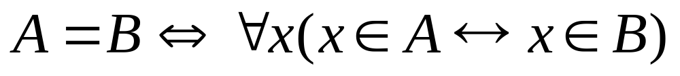
外延公理 两个集合A和B相等, 即A=B, 当且仅当它们有相同的成员(也就是, A的每一元素是B的一个元素而B的每一元素也是A的一个元素)。
用逻辑符号表达是:
或
外延公理断言: 如果两个集合有相同的元素, 那么不管集合是如何表示的, 它们都相等。

Slide 3

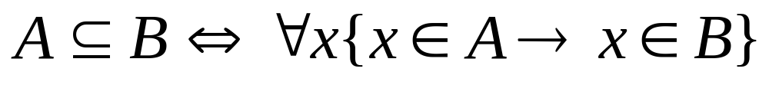


集合间的包含关系
定义3.1-1 设A和B是集合, 如果A的每一元素是B的一个元素, 那么A是B的子集合, 记为AB, 读做“B包含A”或“A包含于B中。
用逻辑符表示为:
有时也记作 , 称B是A的扩集。
定理 3.1-2 设A和B是集合, A=B当且仅当AB和BA。

Slide 4

3.2 集合上的运算
3.2.1 并、 交和差运算;
定义 3.2-1 设A和B是集合。
(a) A和B的并记为A∪B, 是集合。
A∪B={x|x∈A∨x∈B}
(b) A和B的交记为A∩B, 是集合。
A∩B={x|x∈A∧x∈B}
(c) A和B的差, 或B关于A的相对补, 记为A-B, 是集合。
A-B={x|x∈A∧xB}

Slide 5

定理 3.2-2 对任意集合A、B和C有:
(a) A∪(B∩C)=(A∪B)∩(A∪C)
(b) A∩(B∪C)=(A∩B)∪(A∩C)
即集合运算∩和∪, ∩在∪上可分配, ∪在∩上可分配。
证 设x是任意元素, 那么
x∈A∪(B∩C) x∈A∨x∈(B∩C) ∪的定义
 x∈A∨(x∈B∧x∈C) ∩的定义
 (x∈A∨x∈B)∧(x∈A∧x∈C) ∨在∧上可分配
(x∈A∪B)∧(x∈A∪C) ∪的定义
 x∈(A∪B)∩(A∪C) ∩的定义
因此, A∪(B∩C)=(A∪B)∩(A∪C)。

Slide 6

定理 3.2-3 设A、B、C和D是论述域U的任意子集合, 那么下列断言是真:
  (a) A∪A=A
  (b) A∩A=A
  (c) A∪=A
  (d) A∩=
  (e) A-=A
  (f) A-BA
  (g) 如果AB和CD, 那么, (A∪C)(B∪D)
  (h) 如果AB和CD, 那么, (A∩C)(B∩D)
  (i) AA∪B
  (j) A∩BA
  (k) 如果AB, 那么, A∪B=B
  (l) 如果AB, 那么, A∩B=A
⊆

Slide 7
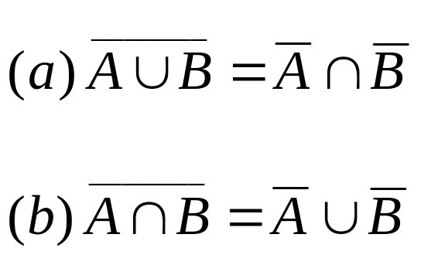
3.2.2 补运算
定义2.2-3 设U是论述域而A是U的子集。A的(绝对)补, 记作A, 是集合
定理3.2-7 (德·摩根定律)设A和B是U的任意子集, 那么

Slide 8
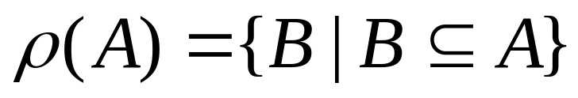
3.2.5 幂集合
定义 2.2-7 设A是一集合, A的幂集ρ(A), 是A的所有子集的集合, 即
一个给定集合的幂集是唯一的, 因此求一个集合的幂集是以集合为运算对象的一元运算。

Slide 9
3.3 集合的笛卡儿乘积
定义3.3-1 (1) 两个元素a₁、a₂组成的序列记作〈a₁,a₂〉, 称为二重组或序偶。a₁和a₂分别称为二重组〈a₁,a₂〉的第一和第二个分量。 (2) 两个二重组〈a,b〉和〈c,d〉相等当且仅当a=c并且b=d。 (3) 设a₁,a₂,…,a_{n}是n个元素, 定义
〈a₁,a₂,…,a_{n}〉=〈〈a₁,a₂,…,a_{n-1}〉,a_{n}〉为n重组, 这里n＞2。
n重组是一个二重组, 其第一分量是n-1重组。〈2,3,5〉代表〈〈2,3〉,5〉而不代表〈2,〈3,5〉〉

Slide 10
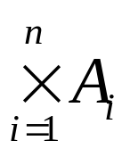
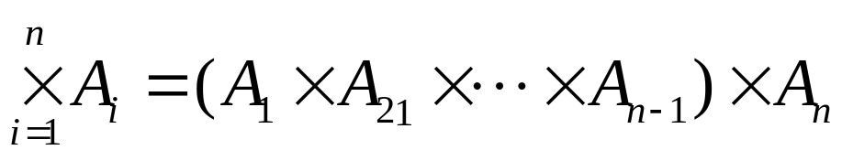
定义3.3-2 (1)集合A和B的叉积记为A×B, 是二重组集合{〈a,b〉|a∈A∧b∈B}。 (2) 集合A₁,A₂,…,A_{n}的叉积记为A₁×A₂×…×A_{n}或 , 定义为
这里n＞2。
叉积又叫做集合的笛卡儿乘积。
由定义可看出, 是n重组集合
 {〈a₁,a₂,…,a_{n}〉|a_{i}∈A_{i}∧1≤i≤n}
另外, 对一切i, A_{i}=A时, 可简记为A^{n}。

Slide 11
第4章 二元关系
4.1 基本概念
4.2 关系的合成
4.3 关系上的闭包运算
4.4 次序关系
4.5 等价关系和划分

Slide 12
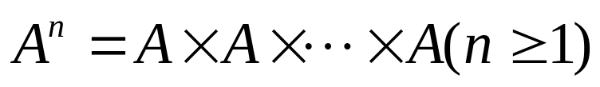
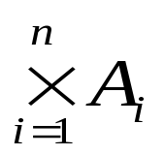

定义4 .1―1
(1)A×B的子集叫做A到B的一个二元关系.
(2)A₁×A₂×…×A_{n}(n≥1)的子集叫做A₁×A₂×…×A_{n}上的一个n元关系.
（3）
的子集叫做A上的n元关系。
设A和B是集合，一个从A到B的二元关系是A×B的子集，换句话说，一个从A到B的二元关系是有序对的集合，其中每个有序对的第一个元素来自A而第二个元素来自B。
定义4.1―2 设R是 的子集，如果R=,则称R为空关系，如果R= ，则称R为全域关系。

Slide 13
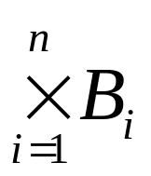
现在定义关系相等的概念,在关系相等的概念中不仅需要n重组集合相等,还需其叉积扩集也相同.
定义4.1―3 设R₁是 上的n元关系，R₂是
上的m元关系。那么R₁=R₂,当且仅当n=m,且对一切i,1≤i≤n,A_{i}=B_{i}并且R₁和R₂是相等的有序n重组集合
如果每个集合A_{i}是有限的，且|A_{i}|=r_{i},那么
上有2^{r1r2...rn}个不同的n元关系。

Slide 14
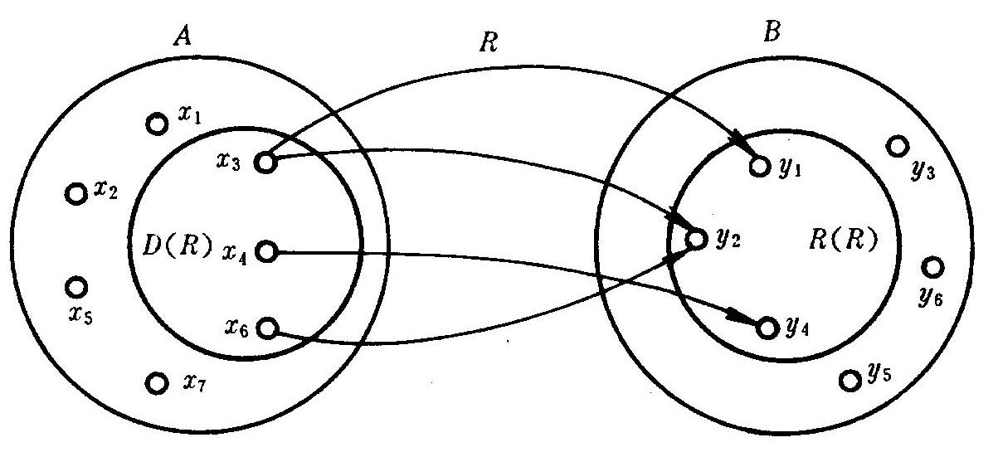
图 4.1―1
A叫做关系R的前域，B叫做关系R的陪域
D(R)={x｜y(〈x,y〉∈R)}叫做关系R的定义域
R(R)={y｜x(〈x,y〉∈R)}叫做关系R的值域

Slide 15
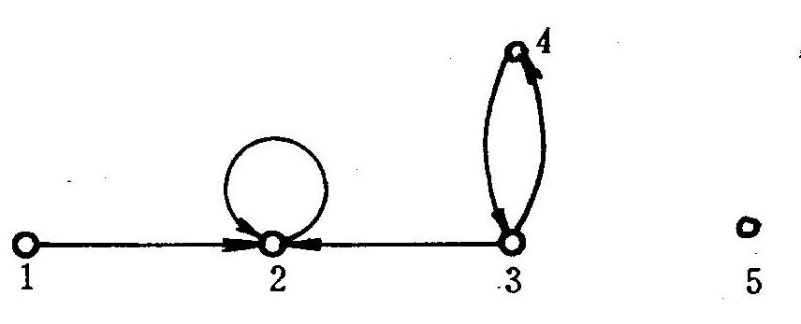
矩阵是一有力工具定义4.1―4给定集合A={a₁,a₂,…,a_{m}}和B={b₁,b₂,…,b_{n}},及一个A到B的二元关系R. 使
1,如果a_{i}Rb_{j}
r_{ij}=
0,如a_{i}Rb_{j}
则称M_{R}=［r_{ij}］矩阵是R的关系矩阵。
2. 用图表示关系
把集合的每个元素表示成一个点，每个有序对表示成一条弧，弧上的箭头标明了弧的方向。这样得到的关系R的图叫关系图。
例6 设A={1,2,3,4,5},R={〈1,2〉,〈2,2〉,〈3,2〉,〈3,4〉,〈4,3〉},如图所示。
图 4.1―3

Slide 16


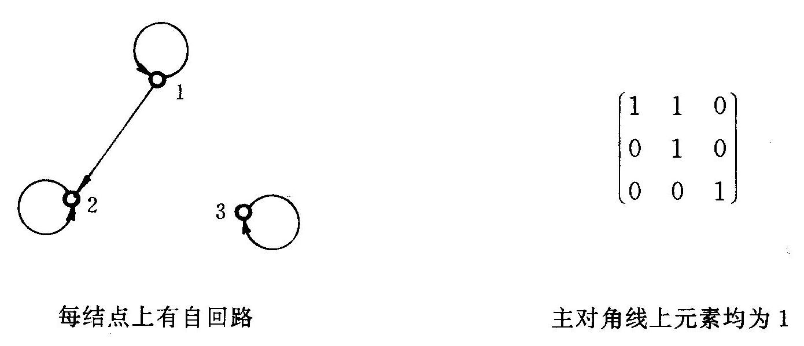
4.1.4 关系的特性
定义4.1―5 设R是A上的二元关系,
(1)如果对A中每一x, xRx,那么R是自反的。即
A上的关系R是自反的 x(x∈A→xRx)
A={1,2,3},R₁={〈1,1〉,〈2,2〉,〈3,3〉,〈1,2〉}是自反的。其关系图和关系矩阵的特点如图3.1―4所示。

Slide 17
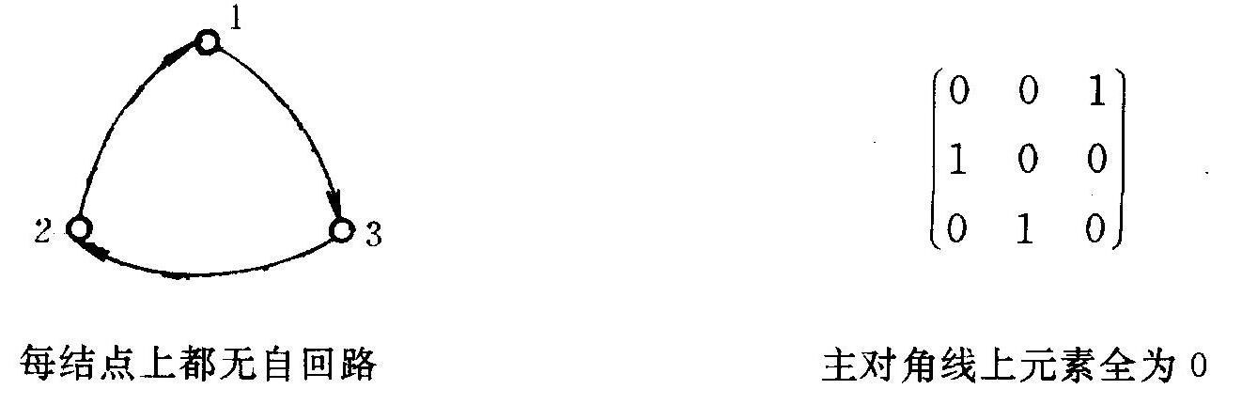
(2)如果对A中每一x,xRx,那么R是反自反的.即
A上的关系R是反自反的 x(x∈A→xRx)
例如, A={1,2,3},R2={〈2,1〉,〈1,3〉,〈3,2〉}是反自反的,其关系图和关系矩阵的特点如图3.1―5所示。
图 4.1―5

Slide 18
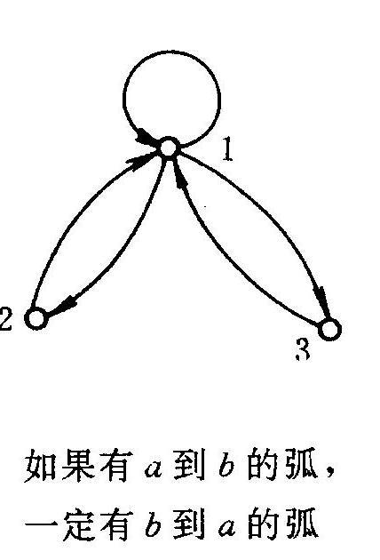
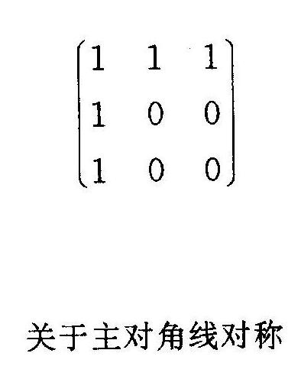
(3)如果对每一x,y∈A,xRy蕴含着yRx,那么R是对称的。即 A上的关系R是对称的⇔
x y (x∈A∧y∈A∧xRy→yRx)
例如, A={1,2,3},R₄={〈1,2〉,〈2,1〉,〈1,3〉,〈3,1〉,〈1,1〉}是对称的。其关系图和关系矩阵的特点如图所示。

Slide 19
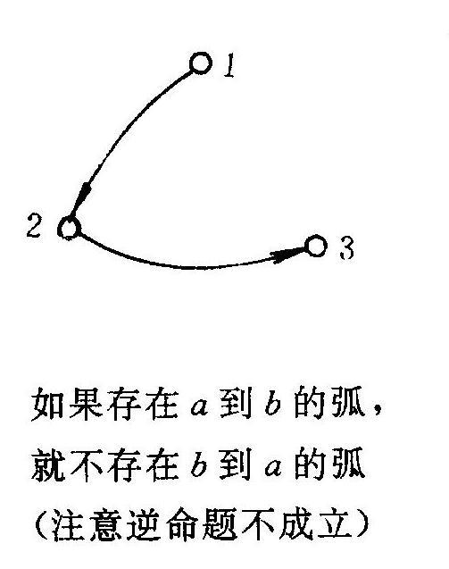
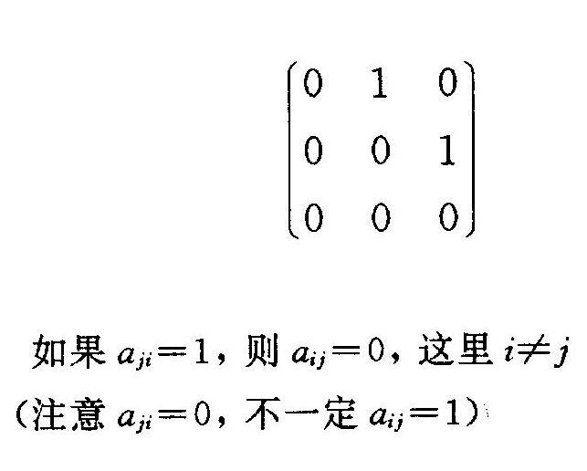
(4)如果对每一x,y∈A, xRy, yRx蕴含着x=y,那么R是反对称的。即A上的关系R是反对称的
x y(x∈A∧y∈A∧xRy∧yRx→x=y)
例如, A={1,2,3},R₅={〈1,2〉,〈2,3〉}是反对称的,其关系图和关系矩阵的特点如图3.1―8所示.

Slide 20
(5)如果对每一x,y,z∈A, xRy, yRz蕴含着xRz,那么R是传递的。即A上的关系R是传递的⇔
∀x ∀y ∀z(x∈A∧y∈A∧z∈A∧xRy∧yRz→xRz)
例如, A={1,2,3,4}, R₅={〈4,1〉,〈4,3〉,〈4,2〉,〈3,2〉,〈3,1〉,〈2,1〉}是传递的.其关系图和关系矩阵如图4.1―10所示。
关系图 的特点是：如果从a到b存在一条有向路径，则a到b也存在一条弧。
例 非空集合上的空关系是反自反的,对称的,反对称的和传递的,但不是自反的。
空集合上的空关系则是自反的,反自反的,对称的,反对称的和可传递的。

Slide 21
4.2 关系的合成
4.2.1 关系的合成
前边已经指出,关系是序偶的集合,因此可以进行集合运算。本节介绍一种对关系来说,更为重要的运算——合成运算。假设R₁是A到B的关系,R₂是B到C的关系(参看图3.2―1)。
合成关系R₁R₂是一个A到C的关系:如果在关系图上,从a∈A到c∈C有一长度(路径中弧的条数)为2的路径, 其第一条弧属于R₁,其第二条弧属于R₂,那么〈a,c〉∈R₁R_{2。}合成关系R₁R₂就是由〈a,c〉这样的序偶组成的集合。

Slide 22
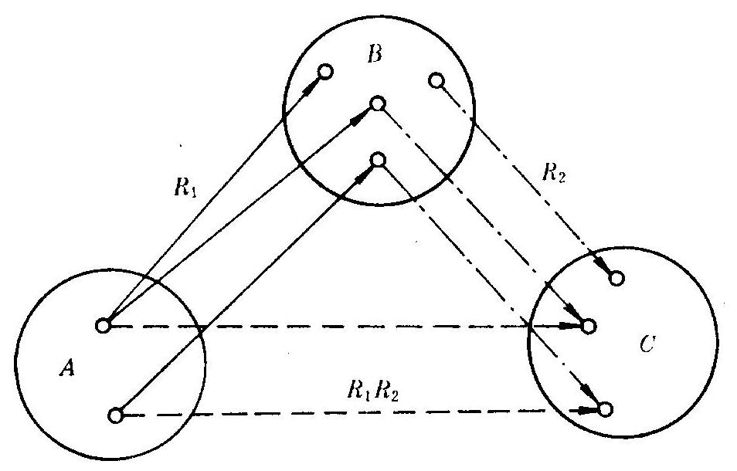
图 4.2―1
定义4.2―1 设R₁是从A到B的关系，R₂是从B到C的关系，从A到C的合成关系记为R₁R₂，定义为
R₁R₂={〈a,c〉｜a∈A∧c∈C∧b［b∈B∧〈a,b〉 ∈R₁∧〈b,c〉∈R₂］^{①}

Slide 23
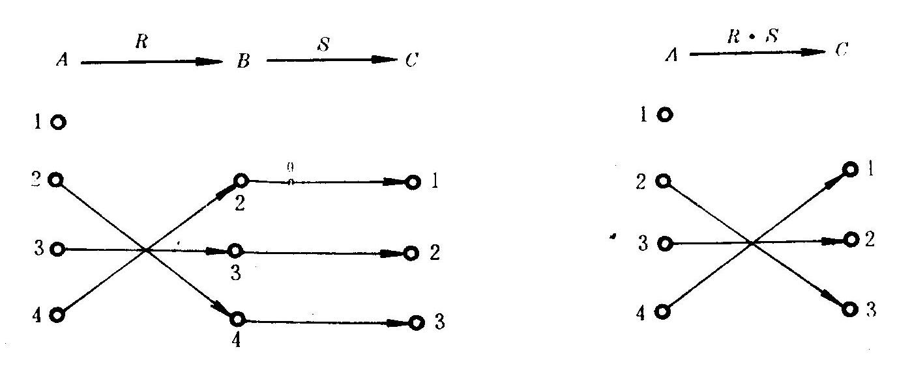

下边介绍合成关系的性质
定理4.2―1 设R₁是从A到B的关系，R₂和R₃是从B到C的关系，R₄是从C到D的关系,那么
(a) R₁(R₂∪R₃)=R₁R₂∪R₁R₃
(b) R₁(R₂∩R₃) R₁R₂∩R₁R₃
(c) (R₂∪R₃)R₄=R₂R₄∪R₃R₄
(d) (R₂∩R₃)R₄ R₂R₄∩R₃R₄
图 4.2―2

Slide 24

4.3.2 关系的闭包运算
关系的闭包运算是关系上的一元运算,它把给出的关系R扩充成一新关系R′,使R′具有一定的性质,且所进行的扩充又是最“节约”的。
定义4.3―2 设R是A上的二元关系，R的自反(对称,传递)闭包是关系R′,使
(i)R′是自反的(对称的,传递的)
(ii)R′ R
(iii)对任何自反的(对称的,传递的)关系R″,如果
R″ R,那么R″ R′

Slide 25
R的自反,对称和传递闭包分别记为r(R),s(R)和t(R).由定义可以看出，R的自反(对称,传递)闭包是含有R并且具有自反(对称,传递)性质的最小关系。如果R已经是自反的(对称的,传递的),那么,具有该性质并含有R的最小关系就是R自身.下一定理说明这一点.
定理4.3―4 设R是集合A上的二元关系,那么
(a) R是自反的当且仅当r(R)=R
(b) R是对称的当且仅当s(R)=R
(c) R是传递的当且仅当t(R)=R

Slide 26
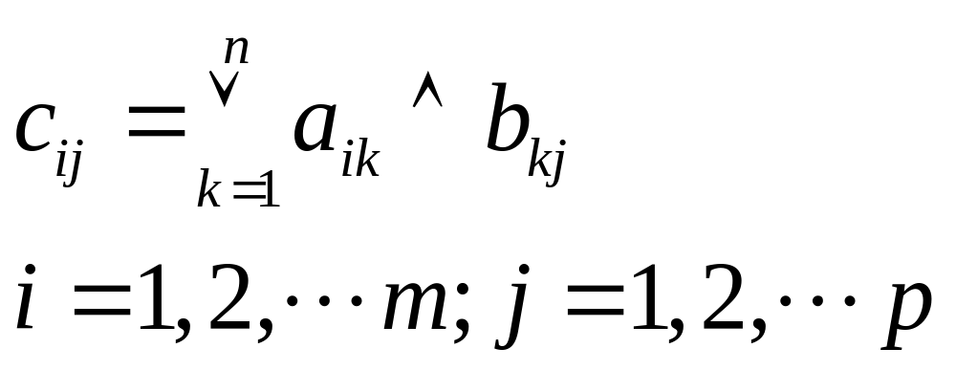
4.2.3 合成关系的矩阵表达
定理4.2―6 设X={x₁,x₂,…,x_{m}}，Y={y₁,y₂,…,y_{n}}，Z={z₁,z₂,…,z_{p}}，R是X到Y的关系，M_{R}=［a_{ij}］是m×n矩阵，S是Y到Z的关系，M_{S}=［b_{ij}］是n×p矩阵。则M_{R·S}=［c_{ij}］=M_{R}·M_{S，}这里
本定理说明合成关系矩阵可用关系矩阵(布尔矩阵)的乘法表达。

Slide 27
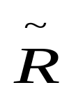
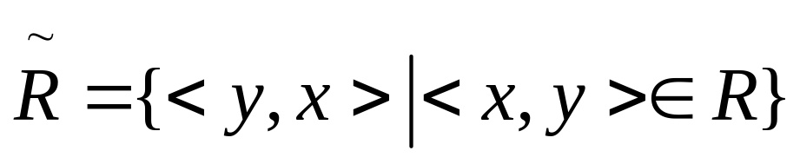
4.3 关系上的闭包运算
4.3.1 逆关系
在讨论闭包运算时,要用到逆关系的概念,因此我们先介绍逆关系。
定义4.3―1 设R是从A到B的二元关系,关系R的逆(或叫R的逆关系)记为 ,是一从B到A的二元关系,定义如下:
xRy⇔y x
将M_{R}的行和列交换即可求得M
颠倒R的关系图中每条弧的箭头，就得 的关系图。

Slide 28
关系的闭包运算是关系上的一元运算,它把给出的关系R扩充成一新关系R′,使R′具有一定的性质,且所进行的扩充又是最“节约”的。
定义4.3―2 设R是A上的二元关系，R的自反(对称,传递)闭包是关系R′,使
(i)R′是自反的(对称的,传递的)
(ii)R′R
(iii)对任何自反的(对称的,传递的)关系R″,如果
R″R,那么R″R′
4.3.2 关系的闭包运算

Slide 29
例2
(a)整数集合I上的关系＜的自反闭包是≤,对称闭包是关系≠,传递闭包是关系＜自身
(b)整数集合I上的关系≤的自反闭包是自身,对称闭包是全域关系,传递闭包是自身
(c)E的自反闭包,对称闭包和传递闭包都是E
(d)≠的自反闭包是全域关系,对称闭包是≠,≠的传递闭包是全域关系
(e)空关系的自反闭包是相等关系,对称闭包和传递闭包是自身
(f)设R是I上的关系,xRy当且仅当y=x+1,那么t(R)是关系＜

Slide 30
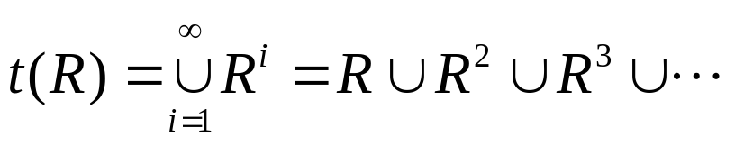
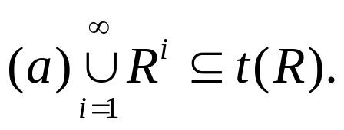
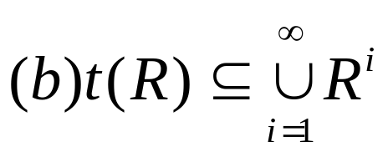
证 证明分两部分
(1) (基础)从定义3.3―2第(ii)条,立即得到Rt(R)
(2) (归纳)假设R^{n}t(R),n≥1.设〈a,b〉∈R^{n+1}.因为R^{n+1}=R^{n}·R,存在c∈A,使〈a,c〉∈R^{n}和〈c,b〉∈R.根据归纳前提和基础步骤,〈a,c〉∈t(R)和〈c,b〉∈t(R).因为t(R)是传递的,得〈a,b〉∈t(R).这证明了R^{n+1} t(R).

Slide 31
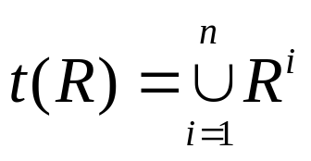
定理4.3―8 设R是集合A上的二元关系,这里A有n个元素,那么
定理4.3―9
(a)如果R是自反的,那么s(R)和t(R)都是自反的
(b)如果R是对称的,那么r(R)和t(R)都是对称的
(c)如果R是传递的,那么r(R)是传递的
定理4.3―10 设R是集合A上的二元关系,那么
(a)rs(R)=sr(R)
(b)rt(R)=tr(R)
(c)ts(R) st(R)

Slide 32
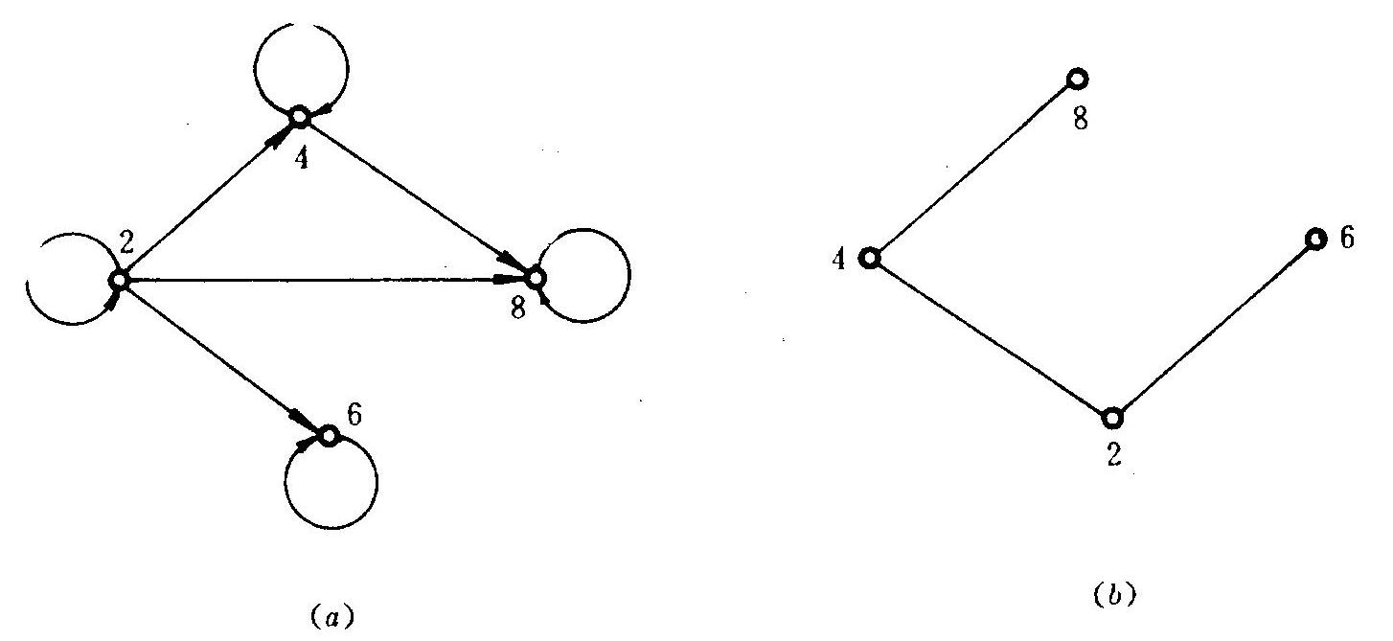
4.4 次序关系
4.4.1 偏序集合
定义4.4―1 如果集合A上的二元关系R是自反的,反对称的和传递的，那么称R为A上的偏序，称序偶〈A,R〉为偏序集合。
偏序集合可以用关系图表示，如例1c>中的<A,D>可表示为图4.4-1(a)。然而习惯上，偏序集合用哈斯图Hasse表示。图中不明晰地表示偏序中的所有序偶，即仅画出符合条件x≤y,x≠y，且不存在其它元素z 使x≤z,z≤y的那些序偶。
因此，哈斯图中不存在表示自反特性的自回路，也不表示由传递性所蕴含的边。最后，由偏序的反对称性，哈斯图中没有有向回路。
图 4.4―1

Slide 33
定义4.4―2 设〈A,≤〉是一偏序集合,B是A的子集
(a)元素b∈B是B的最大元素,如果对每一元素x∈B,x≤b
(b)元素b∈B是B的最小元素,如果对每一元素x∈B,b≤x
定理4.4―1 设〈A,≤〉是一偏序集合且B⊆ A,如果B有最大(最小)元素,那么它是唯一的。
定义4.4―3 设〈A,≤〉是一偏序集合,B是A的子集
(a) 如果b∈B,且B中不存在元素x,使b≠x且b≤x,那么元素b∈B叫做B的极大元素。
(b)如果b∈B,且B中不存在元素x,使b≠x且x≤b,那么元素b∈B叫做B的极小元素

Slide 34
定义3.4―4 设〈A,≤〉是一偏序集合,B是A的子集
(a)如果对每一b∈B,b≤a,那么元素a∈A叫做B的上界;
如果对每一b∈B,a≤b,那么元素a∈A叫做B的下界。
(b)如果a是一上界并且对每一B的上界a′有a≤a′,那么元素a∈A叫做B的最小上界,记为lub;
如果a是一下界并且对每一B的下界a′有a′≤a,那么元素a∈A叫做B的最大下界,记为glb。

Slide 35
4.4.2 拟序集合
定义4.4―5如果集合A上的二元关系R是传递的和反自反的,那么R叫做A上的拟序.〈A,R〉称为拟序集合.
常借用符号＜表示拟序。拟序是反对称的,虽然定义中没有明确指出,但容易证明这一点。因为如果xRy和yRx,由R的传递性得xRx,但这与R的反自反性矛盾,所以xRy∧yRx常假,于是
xRy∧yRx→x=y
常真,即R是反对称的。
例5 (a) 实数集合中的＜是拟序关系
(b) 集合族中的真包含是拟序关系
定理4.4―5 在集合A上,
(a) 如果R是一拟序,那么r(R)=R∪E是偏序
(b) 如果R是一偏序,那么R-E是一拟序

Slide 36
4.4.3 线序集合
如果≤是一偏序,或a≤b或b≤a,我们说a和b是可比较的.偏序集合中的元素不一定都可比较,所以叫“偏”序.下面介绍的都是可比较的情况.
定义4.4―6 在偏序集合〈A,≤〉中.如果每一a,b∈A,或者a≤b,或者b≤a.那么≤叫做A上的线序(或全序),这时的序偶〈A,≤〉叫做线序集合或链.

Slide 37
4.5 等价关系和划分
4.5.1 等价关系
二元关系的另一重要类型是等价关系,其定义如下:
定义4.5―1 如果集合A上的二元关系R是自反的,对称的和传递的，那么称R是等价关系。
设R是A上的等价关系,a,b,c是A的任意元素.如果aRb(即〈a,b〉∈R),通常我们记作a～b,读做“a等价于b”.

Slide 38
定理4.5―2 设R是非空集合A上的等价关系,aRb
当且仅当［a］=［b］
本定理说明一个等价类中的任一元素都可作为此等价类的表示元素，因为对同一等价类中的任两个元素a,b，都有aRb。
定理4.5―3 设R是集合A上的等价关系,则对所有a,b∈A,或者［a］=［b］,或者［a］∩［b］=
本定理说明不同的等价类是不相交的。

Slide 39
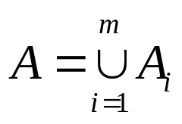
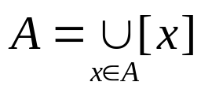
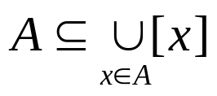
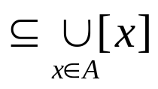
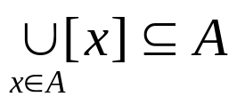
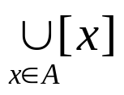
定义4.5―4 给定非空集合A和非空集合族π={A₁,A₂,…,A_{m}},如果 ,那么称集合族π是A的覆盖.
定理4.5―4 设R是集合A上的等价关系,则
证： 先证 设c∈A,那么c∈[c]
再证 设c∈ ，那么对某a∈A,c∈[a],
因为 [a]⊆A,得c∈A。
本定理说明A上的等价关系R的等价类集合是A的覆盖。

Slide 40
定理4.5―5 设R₁和R₂是集合A上的等价关系,那么R₁=R₂当且仅当{［a］R₁｜a∈A}={［a］R₂｜a∈A}
证 必要性.因为R₁=R₂,所以对任意a∈A,有
［a］R₁={x｜xR₁a}={x｜xR₂a}=［a］R₂
故{［a］R₁｜a∈A}={［a］R₂｜a∈A}
充分性.因为{［a］R₁｜a∈A}={［a］R₂｜a∈A},得［a］R₁=［a］R₂,所以,对任意x∈A, 有
xR₁a x∈［a］R₁ x∈［a］R₂ xR₂a
又a是任意的,故R₁=R₂.证毕
本定理说明不同的等价关系诱导出不同的等价类集合。

Slide 41
定理4.5―6 设R是A上的二元关系,设R′=tsr(R)是R的自反对称传递闭包,那么
(a)R′是A上的等价关系,叫做R诱导的等价关系
(b)如果R″是一等价关系且R″R,那么R″R′.就是说,R′是包含R的最小等价关系.

Slide 42
定理4.5―7 设A是非空集合,R是A上的等价关系.R的等价类集合{［a］R｜a∈A}是A的划分
定义4.5―6 设R是非空集合A上的等价关系,称划分{［a］_{R}｜a∈A}为商集A/R,也叫A模R由商集的定义和定理3.5―5立即可得:
定理4.5―8 设R₁和R₂是非空集合A上的等价关系,那么R₁=R₂当且仅当A/R₁=A/R₂
定理7和定理8说明A上的等价关系可以诱导出A的划分，且是唯一的。定理9将证明，A 的划分也可诱导出A上的等价关系。即划分和等价关系可以相互诱导。

Slide 43
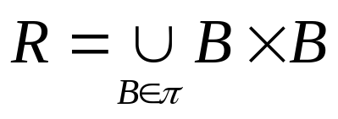
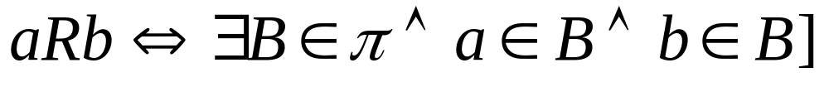
定理4.5―9 设π是非空集合A的一个划分,则A上的二元关系:
是A上的等价关系 。
定理4.5―10 设π是非空集合A上的划分,R是A上的等价关系,那么,π诱导出R当且仅当R诱导出π

Slide 44
第5章 函数
5.1 函数的基本概念
5.2 特殊函数类
5.3 逆函数

Slide 45
5.1 函数的基本概念
函数是具有特殊性质的二元关系。我们可以把函数看作
输入输出关系，它把一个集合（输入集合）的元素变成另一
个集合（输出集合）的元素，例如计算机中的程序，可以把
一定范围内的任一组 数据变化成另一组数据。
5.1.1 函数的定义
函数亦称映射或变换,其定义如下:
定义5.1―1 设X和Y是集合,一个从X到Y的函数f
记为f：X→Y,是一个满足以下条件的关系：
对每一x∈X,都存在唯一的y∈Y,使〈x,y〉∈f.

Slide 46
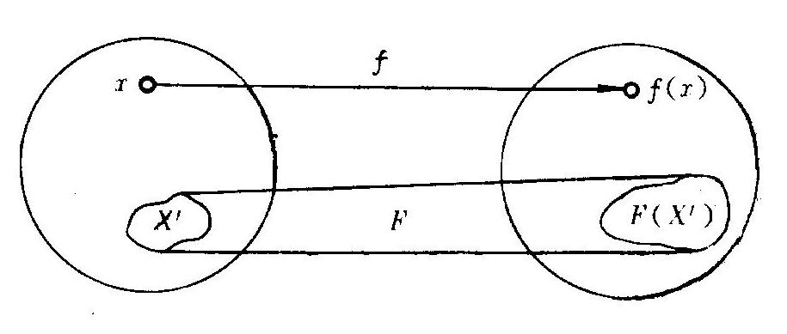
〈x,y〉∈f 通常记作f(x)=y,X叫做函数f 的前域,Y叫做f的陪域.在表达式f (x)=y中,x叫做函数的自变元,y叫做对应于自变元x的函数值.
从定义可看出,X到Y的函数f和一般X到Y的二元关系的不同有以下两点:
(1)X的每一元素都必须作为f的序偶的第一个成分出现.
(2) 如果f(x)=y₁和f(x)=y₂,那么y₁=y₂.
图 5.1-3

Slide 47
5.2 特殊函数类
本节介绍具有一定性质的函数, 因为今后应用中遇到最多的正是它们.
定义5.2―1 设f 是从X到Y的函数.
(a) 如果f (X)=Y, 那么f 是满射的(映到的).
(b) 如果x≠x′蕴含着f (x)≠f (x′) (即f (x)=f (x′), 那么x=x′), 那么f 是单射的(一对一的).
(c) 如果f 是满射的且是单射的(一对一和映到的), 那么f 是双射的. 具有这些性质的函数分别叫做满射函数, 单射函数和双射函数.

Slide 48
如果f :X→Y是满射的, 那么每一元素y∈Y是在f 的象中.
如果f 是单射的, 那么前域不同的元素映射到陪域不同的元素.
如果f 是双射的, 那么Y的每一元素y是且仅是X的某个元素x的映象, 常称双射为一一对应.
定理5.2―1 设g:X→Y和f :Y→Z是函数, f g是合成函数.
(a) 如果f 和g是满射的, 那么f g是满射的.
(b) 如果f 和g是单射的, 那么f g是单射的.
(c) 如果f 和g是双射的, 那么f g是双射的.
定理5.2―2 设f g是合成函数,
(a) 如果f g是满射的, 那么f 是满射的.
(b) 如果f g是单射的, 那么g是单射的.
(c) 如果f g是双射的, 那么f 是满射的而g是单射的.

Slide 49


5.3 逆函数
5.3.1 逆函数
给定一个关系R, 颠倒R的所有序偶, 得到逆关系 . 给定一个函数f , 颠倒f 的所有序偶, 得到的关系 却未必是函数.
定理5.3―1 设f :X→Y是一双射函数, 那么f 的逆关系 是一双射函数, :Y→X.
定义5.3―1 设f :X→Y是双射 函数, 称逆关系
为f 的逆函数 。记为f ⁻¹, 称f 是可逆的.
注意仅当f 是双射函数时逆函数才有定义.
定理5.3―2 设f :X→Y是可逆的, 则f ⁻¹·f =1_{X}, f ·f⁻¹=1_{Y}.

Slide 50
第六章 有限集与无限集
6.1 有限集与无限集基本概念
6.2 有限集及其计数
6.3 无限集的性质

Slide 51
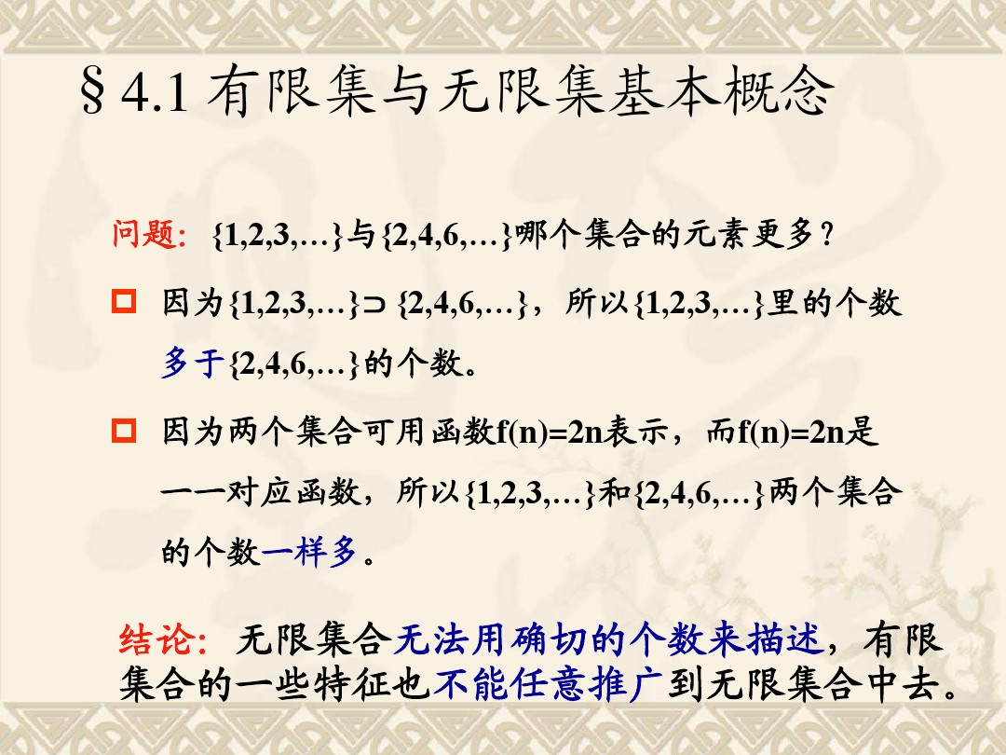
6

Slide 52
6.1 有限集与无限集基本概念
有限集和无限集是两类性质不同的集合，它们之间的很多
性质不能互相推广。
有限集与无限集的两种定义：
定义6.1 集合N_{n}={0,1,2, … ,n-1} 与A之间如果存在双射函数f: N_{n} → A，则称A是有限的(具有基数n)；如果A 不是有限的则称其为无限的。
定义6. 2 如果存在双射函数f: S → S’使得f(S) ⊂ S, 则称S是无
限的，否则是有限的。将在6.3节对此定义做详细解释。
例1：由n个不同元素组成的集合是有限集。

Slide 53
定理6.1 自然数集合N是无限集
（证明思路，通过一个双射函数验证。例如设函数f:N→N定
义为f(x)=2x， f是一一对应的，且f(N)⊂ N, 所以N是无限的。）
定理6. 2 实数集R是无限集。
设函数f: R→R定义为f(x)= ^{x+1 当x≥0时}
^{x 当x<0时}
这个函数是一一 对应的，且显然有f( R）⊂R，所以R是无限的。
思考：如何利用定义6.1证明自然数集合N不是有限集？

Slide 54
定理6.1 证法2
为了证明N不是有限的，我们必须证明没有n∈N使从{0，1，2，…，n-1}到N的双射函数存在。
设n 是N的任意元素，f是任意从{0，1，2，…，n-1}到N的函数，令k=1+max{f(0),f(1),…,f(n-1)}，那么k∈N，但对每一x∈ {0，1，2，…，n-1}，f(x)≠k。这说明f不是一个满射函数，所以f不是一个双射函数。
因为n和f都是任意选取的，我们得出N是无限的。证毕。

Slide 55
6.2 有限集及其计数
1. 容斥原理
通过对文氏图的直观认识可知：
定理6.3 若A和B是分离的有限集合，则有：|A∪B| = |A|+|B|
定理6.4 当A和B不是分离的有限集合时，一般地，
|A∪B| = | S₁ | + | S₂ | + | S₃ |
= (| S₁ | + | S₂ |) + (| S₂ | + | S₃ |) - | S₂ |
=|A|+|B| - |A∩B|
E
A
B
S₁
S₂
S₃

Slide 56
证法2 A和B之间可能有公共元素, 公共元素个数是|A∩B|, 在计算|A∪B|时每个元素只计算一次, 但在计算|A|+|B|时, 公共元素计算了二次, 一次在算|A| 时, 一次在算|B|时, 因此, 右边减去|A∩B|才能相等。证毕。
证法3 当A和B是有限集时，显然A∪B和A∩B都是有限集。
A ∪B=B∪（A-B），而B和A-B是分离的，根据定理6.3得：
|A∪B| = |B|+|A-B|
另一方面，A=(A-B)∪(A∩B)且A-B和A∩B是分离的，所以
|A|=|A-B|+|A∩B| 故有|A∪B| =|A|+|B| - |A∩B|
可以看出，当集合数目较少时，利用文氏图直观研究问题会更方便。

Slide 57
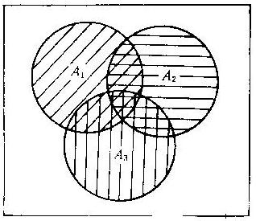
定理6.5 对任意三个有限集A，B，C，
|A∪B∪C | = |A|+|B|+|C|-|A∩B|-|B∩C|-|A∩C|+|A∩B∩C|
由如图所示的文氏图可知
|A∪B∪C | = |S1|+|S2|+|S3|+|S4|+ |S5|+|S6|+|S7|
=(|S1|+|S4|+|S5|+|S6|)+(|S2|+|S4|+|S6|+|S7|)+(|S3|+ |S5|+|S6|+|S7|)-(|S4|+|S6|)-(|S5|+|S6|)-(|S6|+|S7|)+|S6|
= |A|+|B|+|C|-|A∩B|-|B∩C|-|A∩C|+|A∩B∩C|
S1
S2
A
S4
B
S5
S6
S7
C
S3

Slide 58
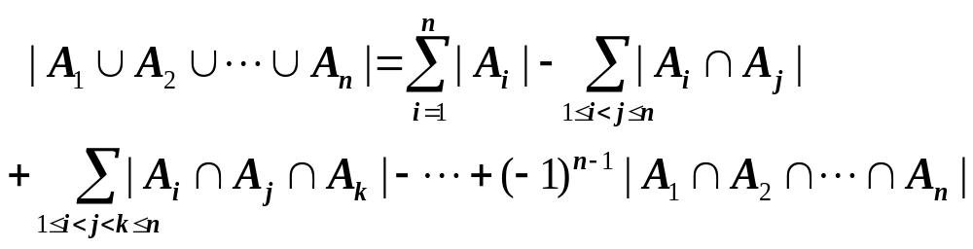
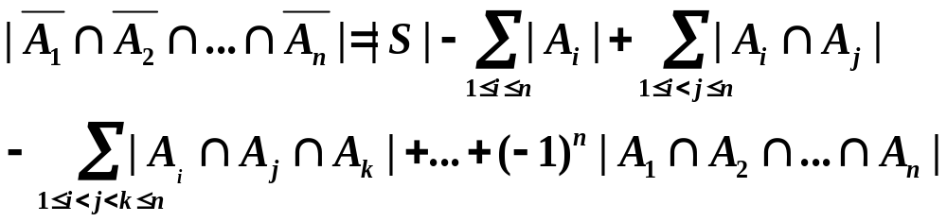
容斥原理(包含排斥原理)
定理6.6 设集合S上定义了n条性质，其中具有第 i 条性质的
元素构成子集A_{i}, 那么S中至少具有一条性质的元素数为
奇数项是加偶数项是减
…
推论 S中不具有任何性质的元素数为
这就是容斥原理。

